Slide 1




高校学生综合管理服务系统
黄晓鑫
SunGard.Higher Education Business Center

Slide 2
提纲
学生管理特点
建设目标
金仕达
学工系统
产品功能
典型业务
主要优势
带来的改变

Slide 3

Who we are
高校学生工作的特点与难点

Slide 4
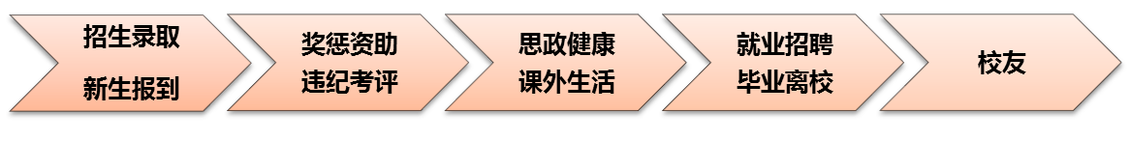
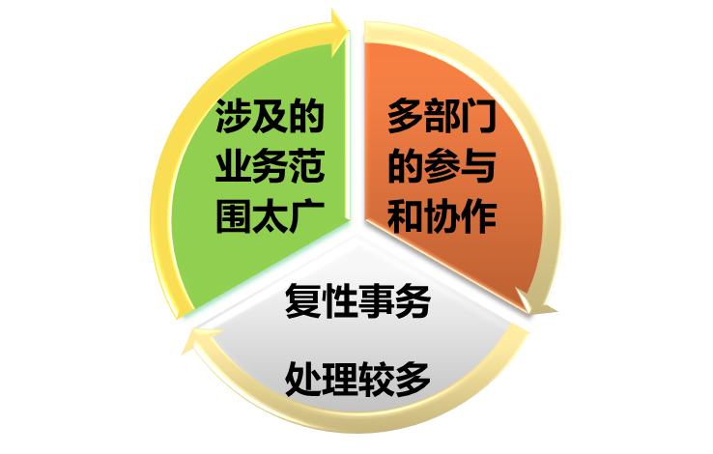
1. 特点
新生生命周期
在校生生命周期
毕业生生命周期
校友生命周期
迎新报到
课外生活
毕业离校
困难生认定
投保理赔
学生违纪处分
宿舍卫生评比
各类资助的审核、发放
思想政治教育
学生心理健康咨询
……
财务处
教务处
校团委
后勤处
校医院
保卫处
图书馆
一卡通
各院系

Slide 5
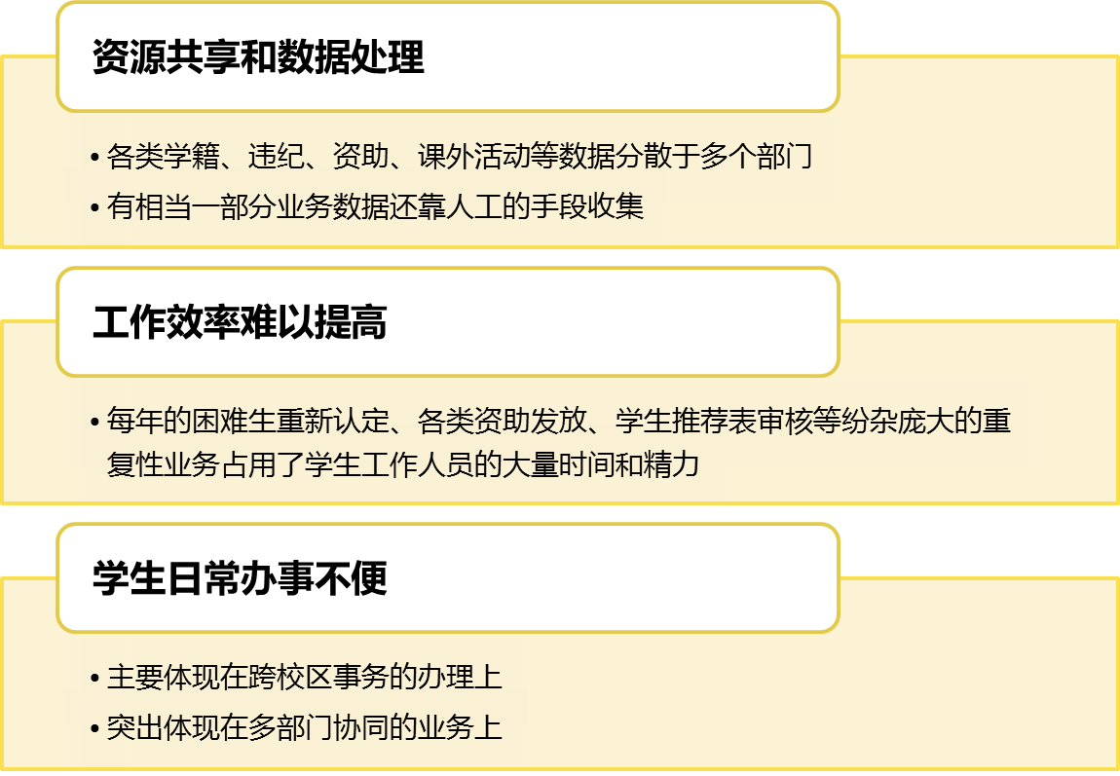
2. 难点

Slide 6
Who we are
建设目标

Slide 7
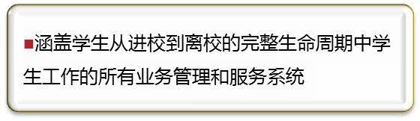
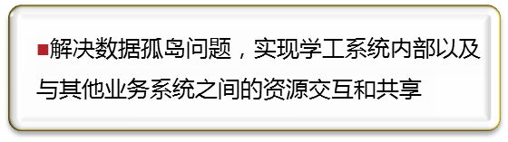

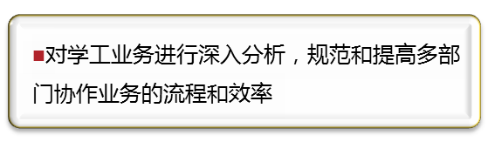
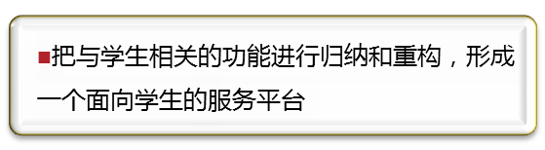
建设目标
学工业务全覆盖
数据的交互共享
管理向服
务的转变
部门协同工作
面向学生的服务

Slide 8
Who we are
总体框架

Slide 9
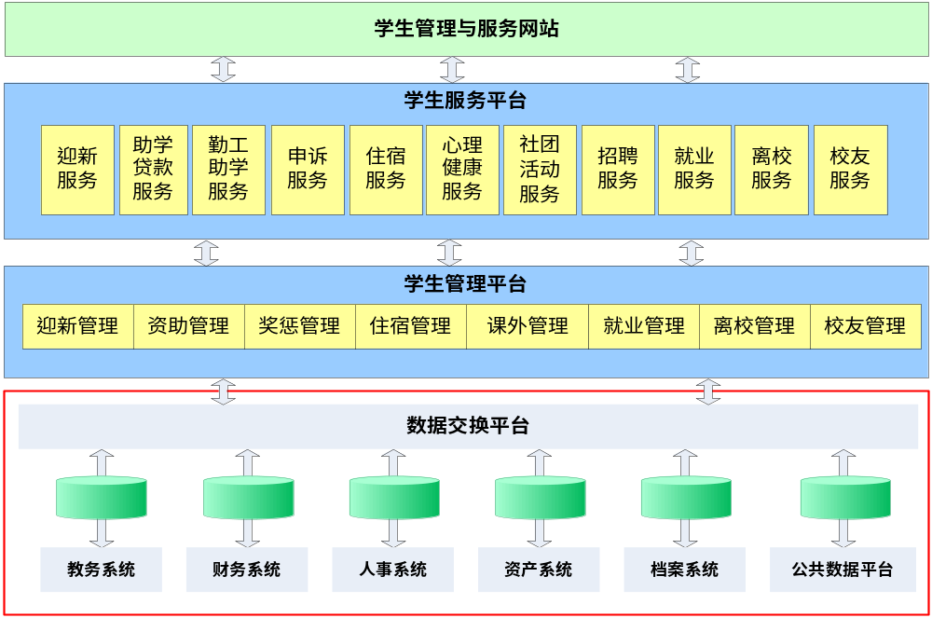
1.总体框架

Slide 10
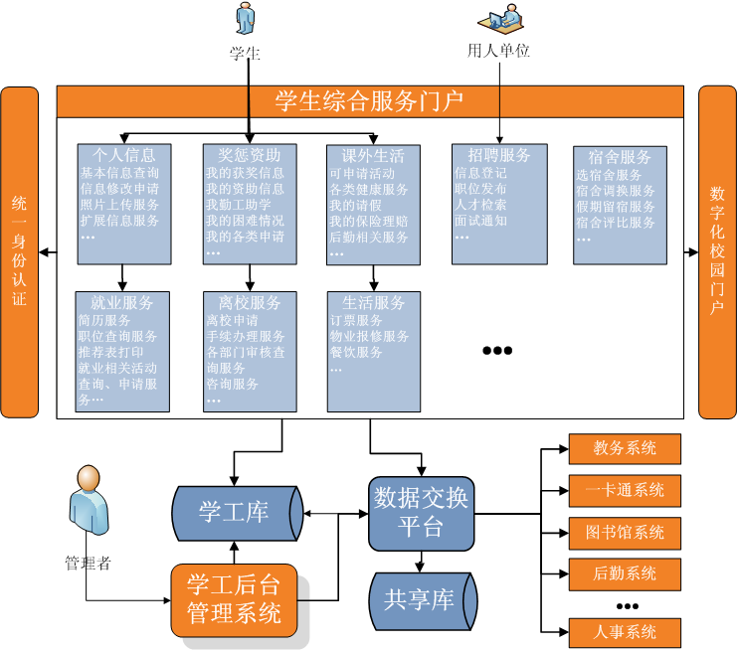
2.学生服务平台

Slide 11
Who we are
管理平台的功能介绍

Slide 12




1. 迎新子系统-数据流程
录取名单
迎新系统
门户
班级信息
学生基本信息
录取名单
宿舍信息
学号信息
学生信息
学号信息
卡信息
一卡通
教务库
共享库
班级信息
录取名单
宿舍信息
图书馆
宿管办

Slide 13



1. 迎新子系统-功能列表
招生录取管理
新生入学服务
新生报到管理
统计查询
录取专业管理
生源地管理
录取通知书管理
通知书邮寄管理
录取名单发布
抵校信息登记
军训服装尺寸登记
代办事宜登记
“绿色通道”申请
校区电子地图查询
个人信息核对补充
咨询留言
新生电子报到
档案收缴登记
户口迁移手续办理
宿舍钥匙物品领用
体检表打印、登记
入学教育管理
新生抵校方式统计
按时段到站人数统计
报到人数统计
保留入学资格统计
手续办理情况一览
后台管理系统
学生基本信息库
数据同步及结转

Slide 14
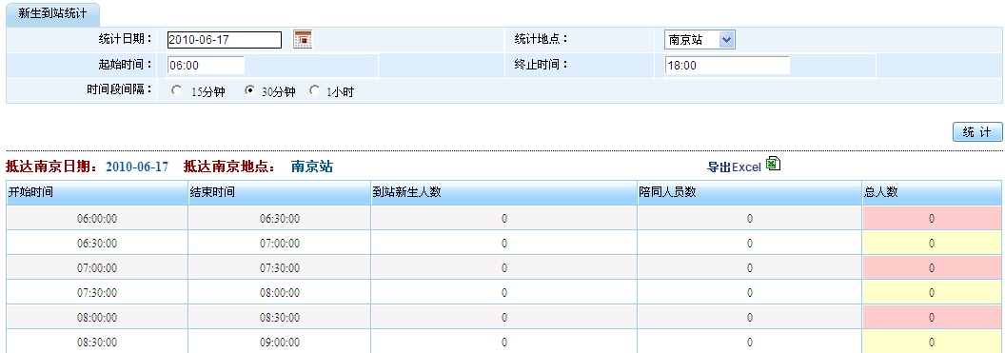
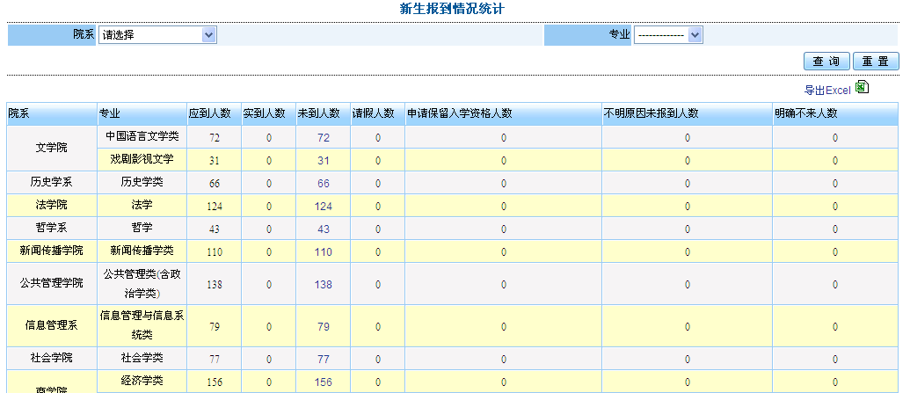
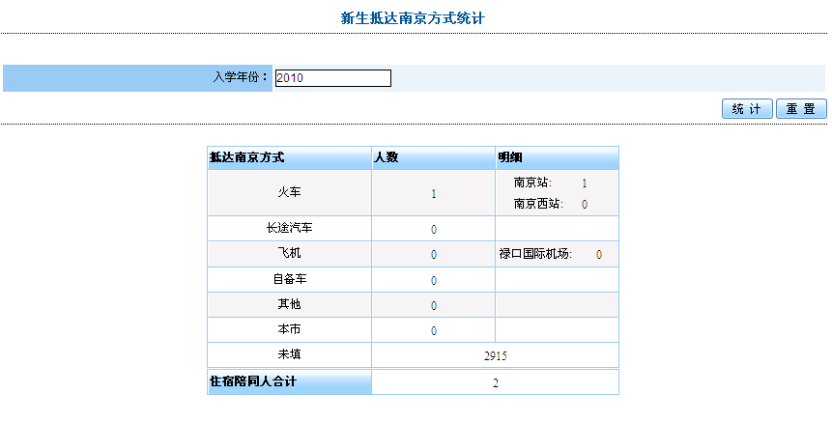
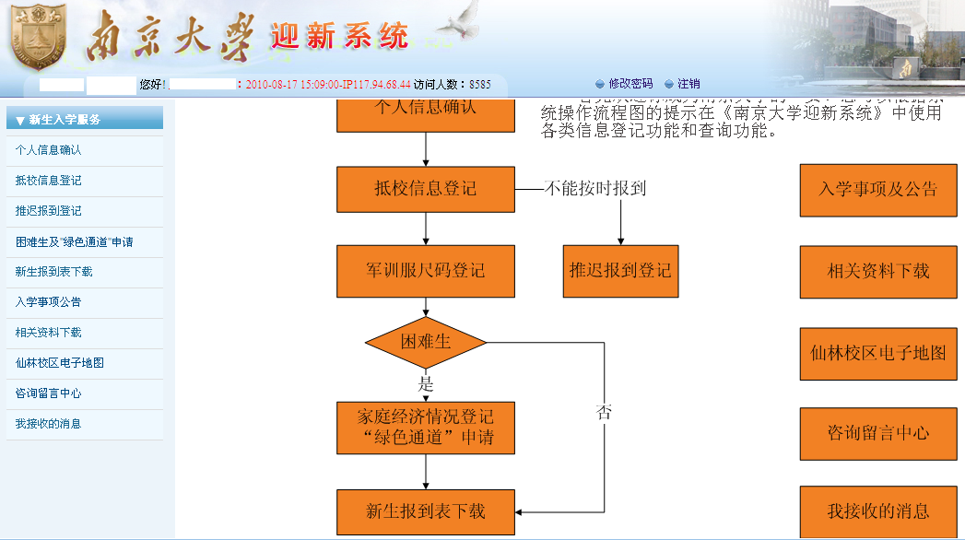
1.迎新子系统-界面演示

Slide 15

2. 学生基本信息管理-功能列表
基本信息设置
基本信息管理
个人扩展信息
统计查询
学籍信息同步设置
信息维护权限设置
信息修改审核设置
各角色基本信息查询
个人详细信息查询
基本信息修改
基本信息修改审核
学籍异动信息查询
家庭成员
社会实践
培训实习
著作论文
获奖证书
计算机能力
语言能力
按招生来源统计
院系、专业人数统计
少数民族学生统计
学生年龄分布统计
……
简历的制作
个人信息一览
个人照片上传
关联功能

Slide 16
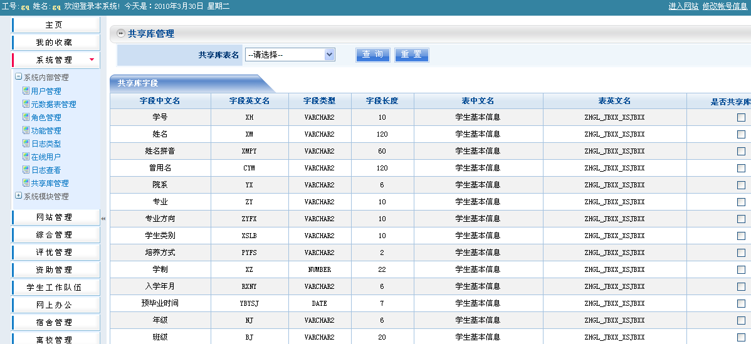
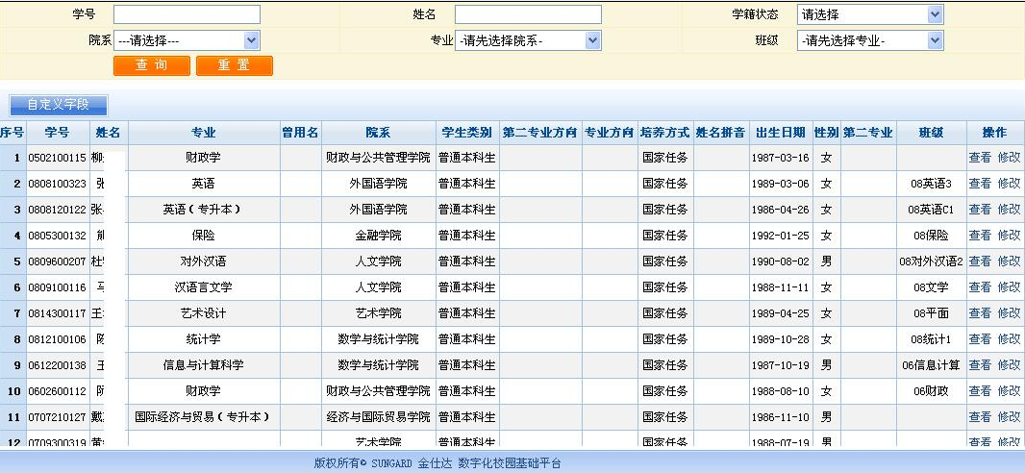
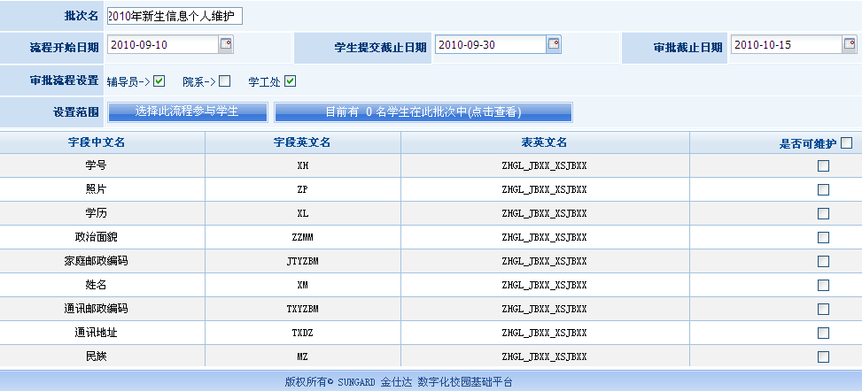
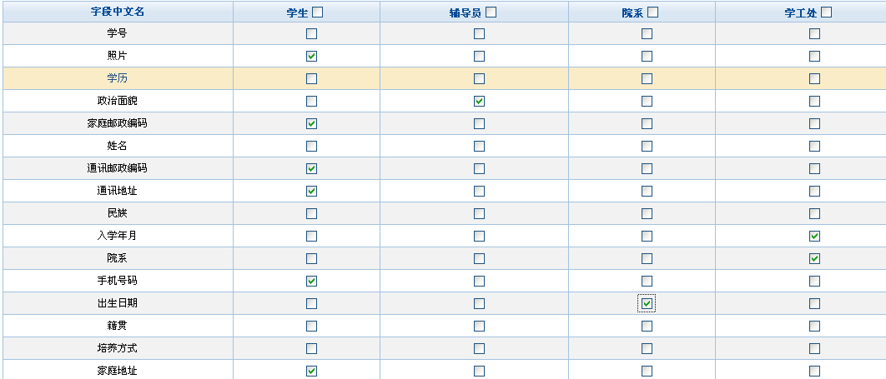
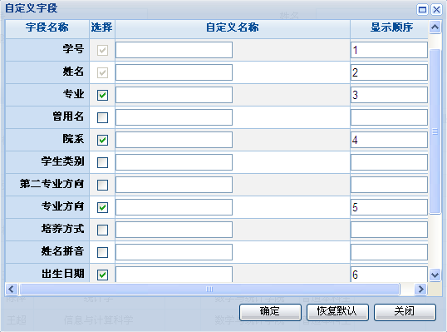
2. 学生基本信息-界面演示
角色可维护
权限自定义
允许用户自定义
显示字段列表
个人信息修改
审核流程定义

Slide 17
3. 宿舍管理-业务流程
制定分配规则
学生信息
宿舍资源
后勤宿管
分配宿舍资源
各院系管理员
设置管理学生
学生
楼栋管理员
查询汇总
自动分配
手动调整
调宿/中途退宿
申 请
登记晚归
违规情况
各院系
分配结果
审核通过
辅导员/后勤
晚归、违纪
信息
住宿名单

Slide 18


3. 宿舍管理-功能列表
宿舍资源管理
宿舍分配管理
住宿日常管理
统计查询
园区信息管理
楼宇信息管理
房间信息管理
房间设施信息管理
住宿费用管理
分配规则管理
分配资源设置
宿舍自动分配
宿舍手动分配
住宿名单维护
调宿管理
中途住宿管理
中途退宿管理
批量退宿管理
临时住宿管理
校外住宿管理
宿舍评比管理
晚归情况统计
宿舍违规情况统计
宿舍资源统计
……
研究生自选宿舍
留学生公寓预订
综合测评
评优评奖
文明宿舍评比
关联模块

Slide 19






4. 资助管理-功能列表
1困难生管理
2助学金管理
3困难补助管理
4勤工助学管理
5助学贷款管理
6学费减免管理
困难生申请
困难生审核
资格变更管理
突发事件管理
统计报表
数据上报
助学金类别管理
助学金申请/提名
助学金审核
助学金公示
助学金发放
统计报表
数据上报
类别管理
申请/提名
审核管理
名单公示
补助发放
统计报表
数据上报
岗位管理
岗位申请
聘用审核
用工单位考核
月工资管理
统计报表
数据上报
助学贷款申请
助学贷款审核
助学贷款审批
助学贷款公示
毕业还款确认
统计报表
数据上报
减免比例设置
减免申请
减免审核
减免名单公示
统计报表
数据上报
一体化的统计报表
学生奖惩资助综合查询

Slide 20
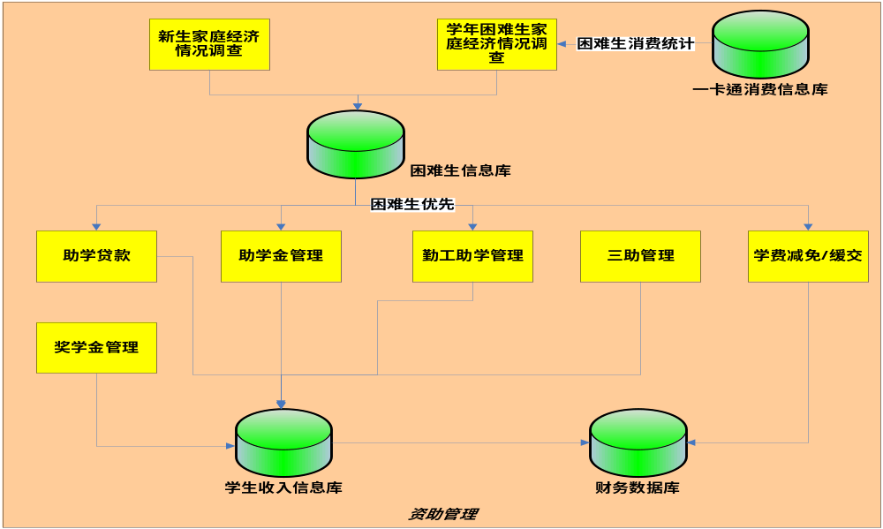
4. 资助管理-“一体化”的管理

Slide 21
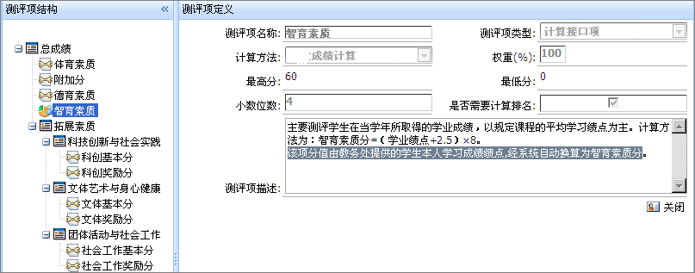
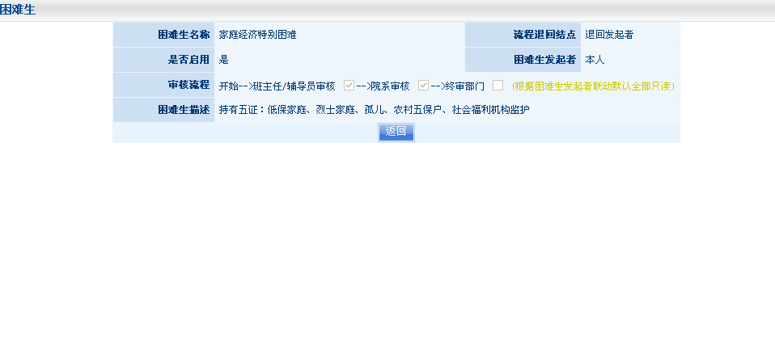
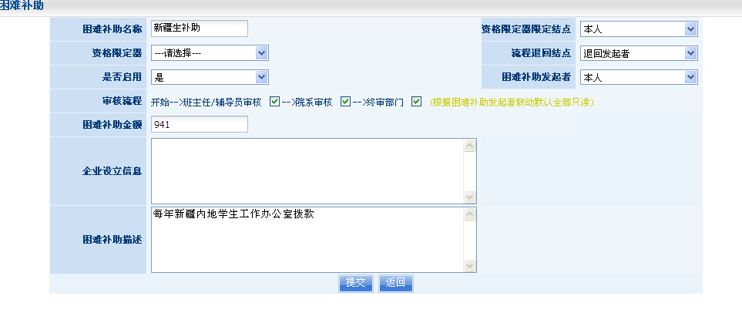
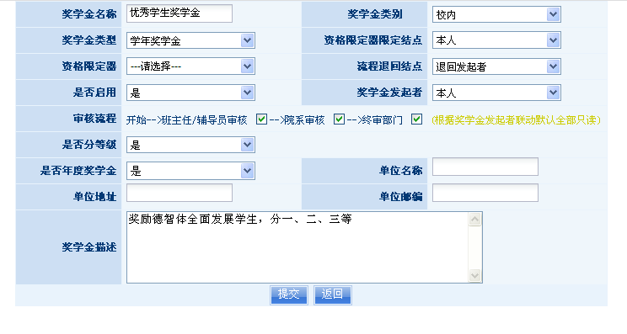
4.评奖资助管理-界面截图
可以自定义数据来源
定义困难补助
审核流程
定义困难生
审核流程
定义奖学金
审核流程
测评项计算方法自定义
测评因子自定义
测评因子层次自定义

Slide 22


5. 就业管理-功能列表
职前辅导
招聘服务
就业服务
统计查询
就业指导咨询预约
团体辅导申请
招聘会、宣讲会
企业参访管理
用人单位管理
招聘信息发布
单位搜索学生简历
学生搜索职位信息
简历投放
毕业生名单
毕业推荐表管理
就业去向管理
就业派遣管理
档案管理
供需比统计
就业去向统计
单位行业统计
地区单位统计
岗位行业统计
岗位地区统计
数据上报
离校管理
关联模块

Slide 23
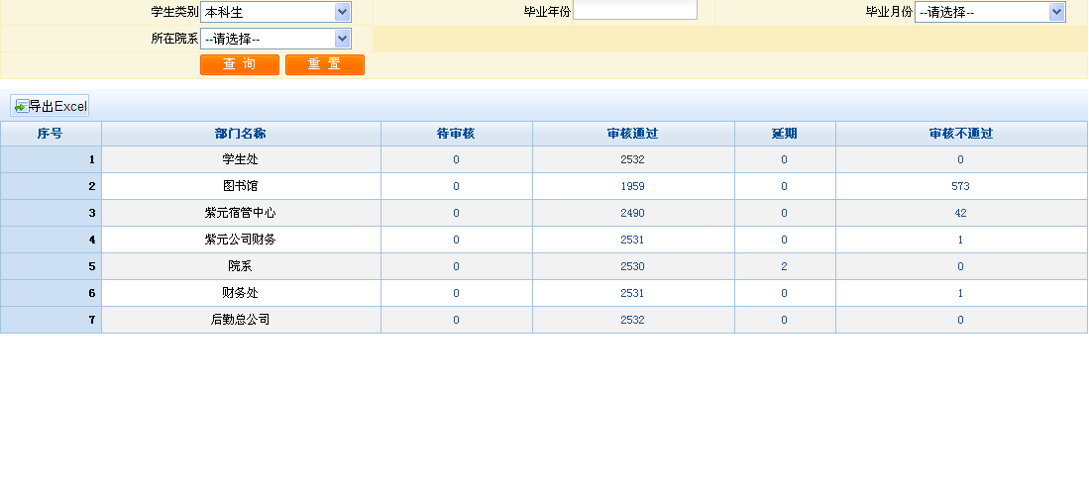
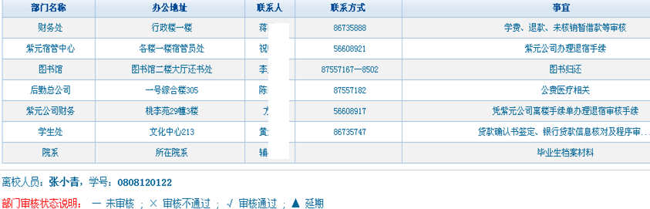
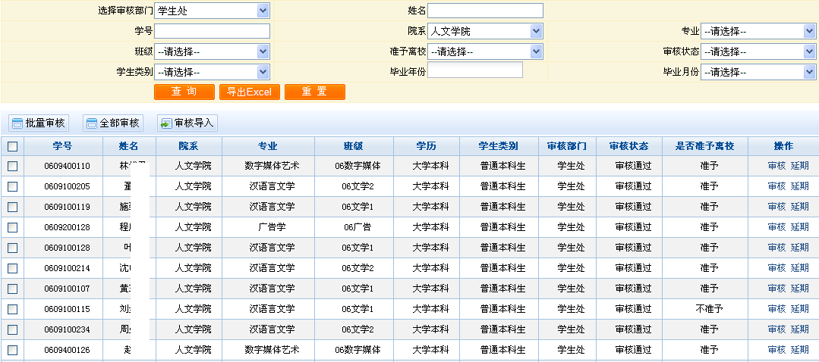
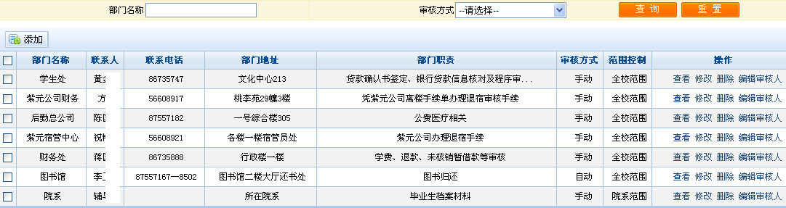
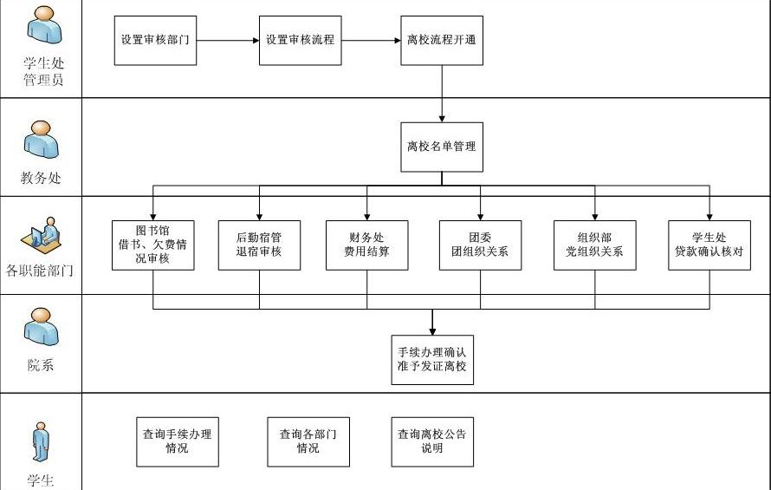
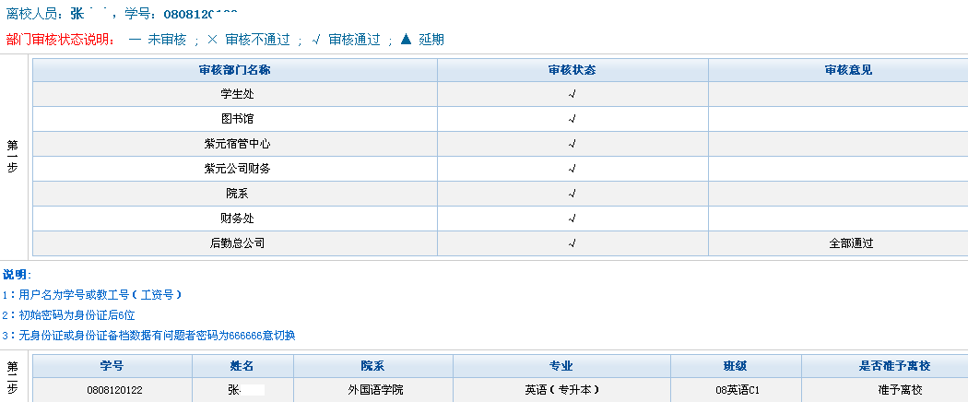
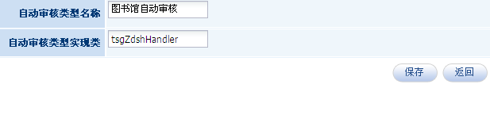
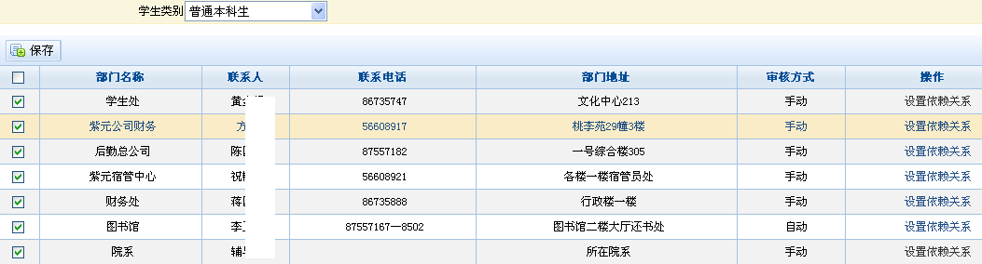
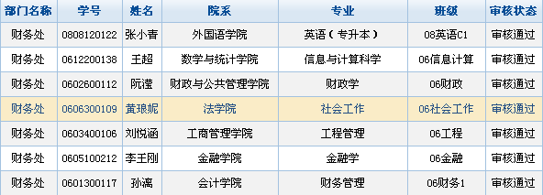
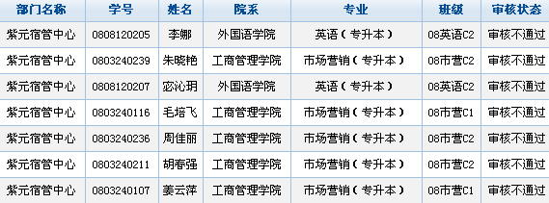
6.离校管理-界面演示
审核通过名单
审核不通过名单
多种审核方式
自动审核接口

Slide 24
7. 其他功能-思政、课外、保险
团务管理
党团发展管理
心理健康管理
学生干部管理
社团管理
活动管理
荣誉管理
保险理赔管理

Slide 25
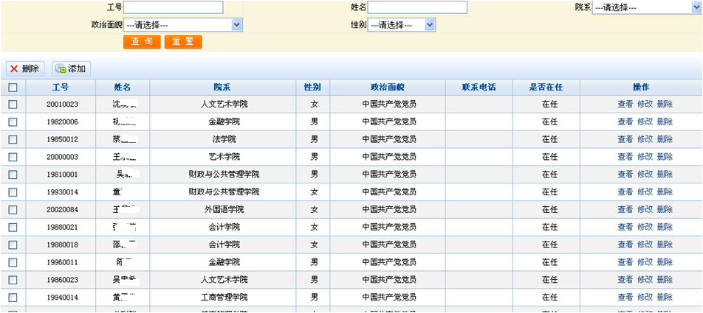
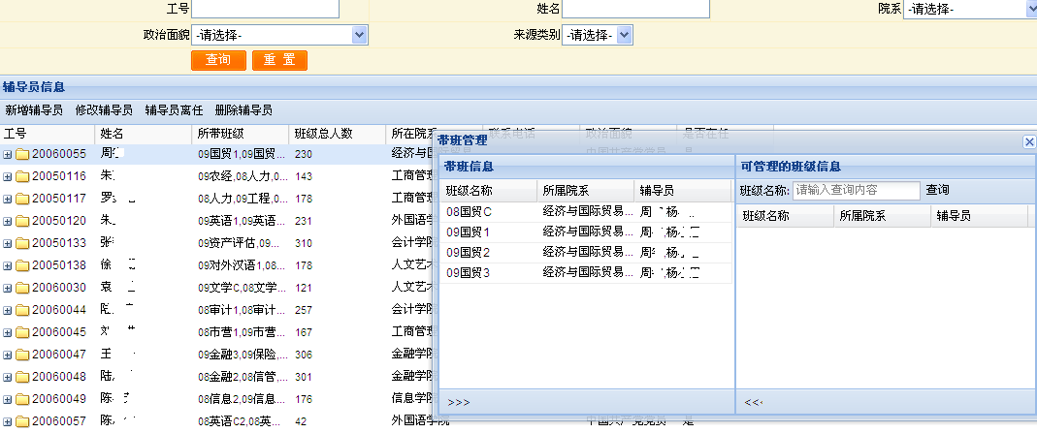
8. 其他功能-学生工作队伍管理
院系书记名单维护
辅导员带班管理

Slide 26
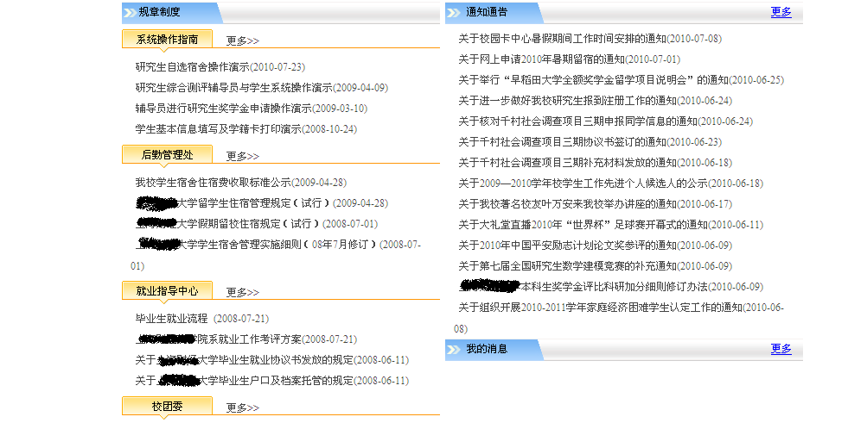
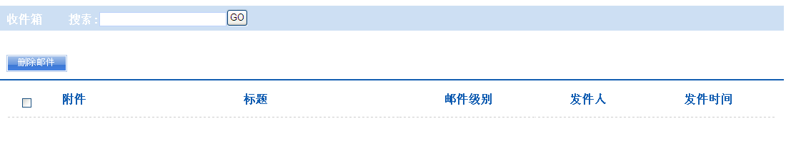
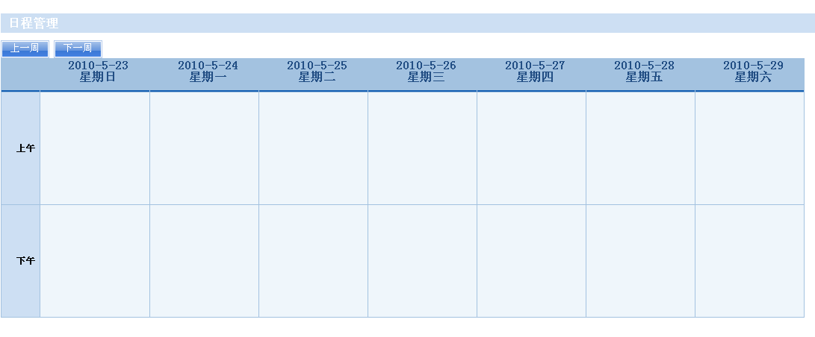
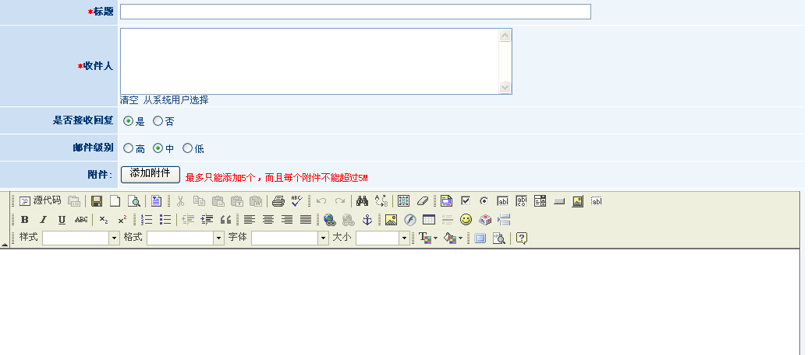
9.其他功能-内部办公

Slide 27

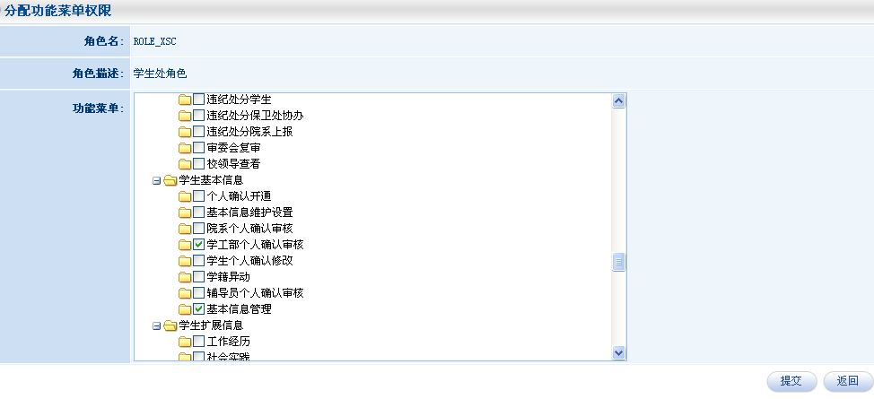
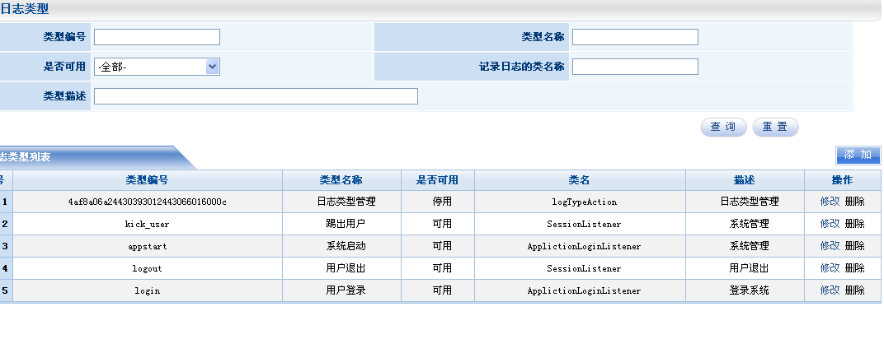
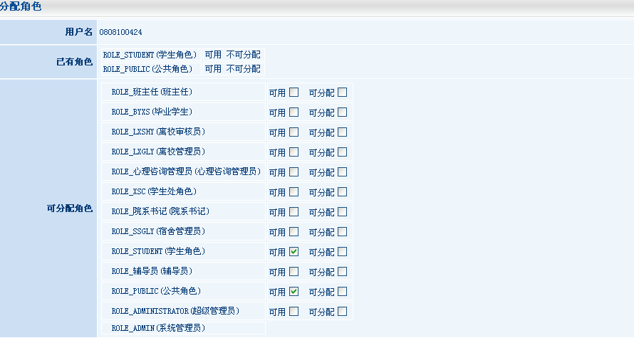
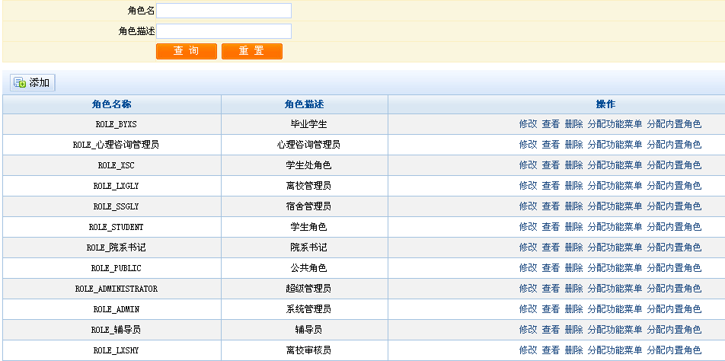
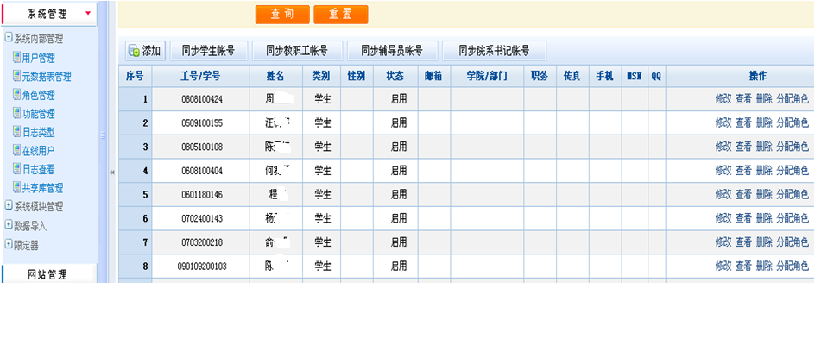
10.其他功能-权限管理
角色自定义
功能菜单管理
用户角色管理
用户账号管理
日志管理

Slide 28
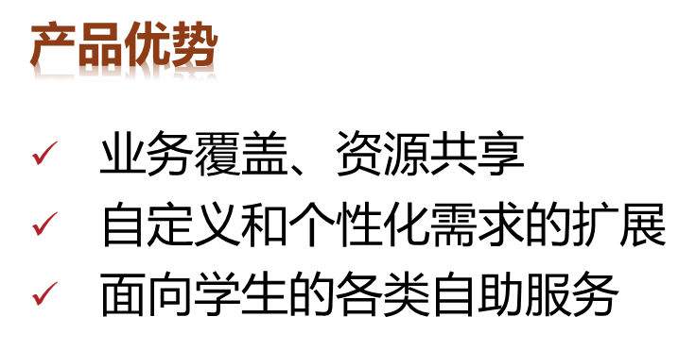
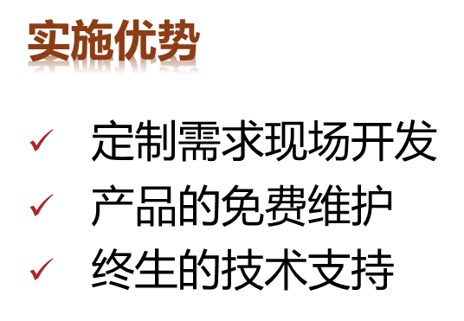


优势，带来改变

Slide 29
谢谢
Yes, we can

